Slide 1
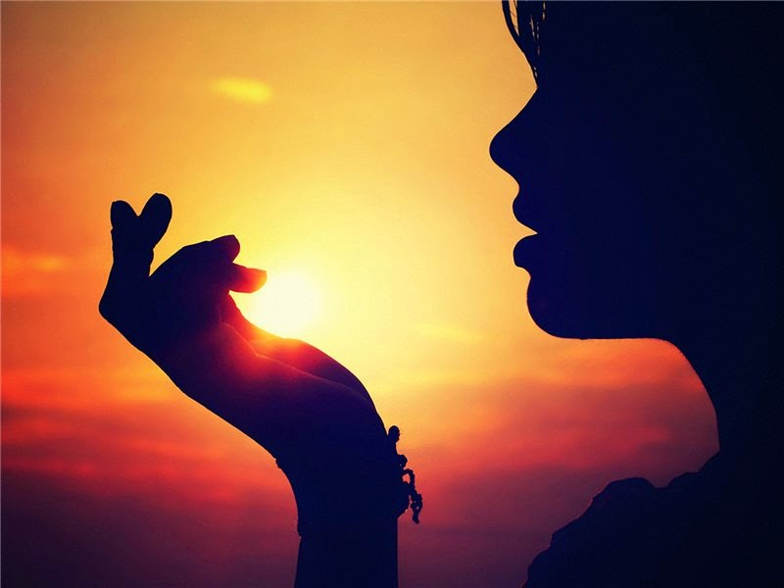
Важные
глаголы
Лекция-мотиватор
для старших классов
Автор:
Ольга Михайловна Степанова
учитель английского языка
МБОУ «Цивильская СОШ»
города Цивильск
Чувашской Республики
2014

Slide 2
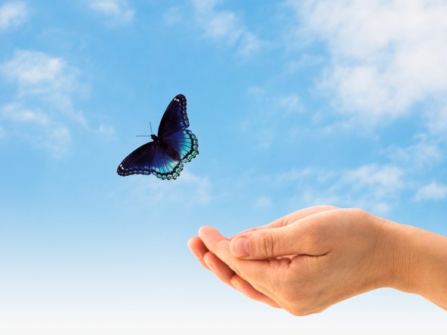
В море с названием Жизнь каждый сам себе капитан. К какому берегу пристать, кого послушать, что и кого любить, чем дышать, во что и в кого верить…
Выбирать вам.
Счастливых
вам
открытий!

Slide 3
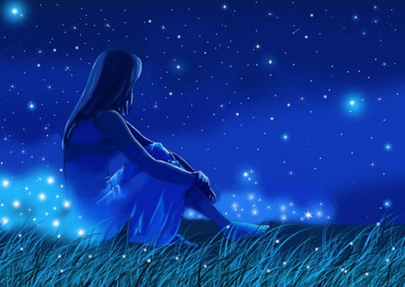
Смотреть
В оба. Взглядом умной лисицы, янтарными глазами совы, не упуская ничего и никого. Потому что в мире все внезапно и скоротечно. Одно единственное мгновение может забрать все. Без возврата. А может положить тебе на ладонь весь мир. А это значит- встречать рассветы, провожать закаты и не давать себе шанса что-то пропустить...Смотреть в глубину себя. В небеса. В любимые глаза.

Slide 4
Слушать
Своё сердце. Иногда- голос холодного рассудка. Звуки за окном, жизнь этого мира. Музыку! Слушать есенинскую чувственную вьюгу, чужие красивые и причудливые языки, урчание кошки...Тишину, а значит и бесконечность. Хотя неоспоримый Уайльд утверждал, что слушать - это очень опасно, всё равно - слушать, ходить по опасному краю...Слушать и Слышать.

Slide 5
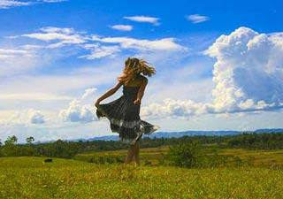
Дышать
Всей грудью. В полную силу. И ощущать ароматы бытия, пускай даже в коктейле с выхлопными газами, рождающими парниковый эффект. Наслаждаться запахом тающего в воздухе снега, который оседает в лёгких с едва уловимым пониманием печали, которая хочешь-не хочешь опутает тебя, окутает в своё и оставит. Дышать...кем-то дорогим и любимым.

Slide 6
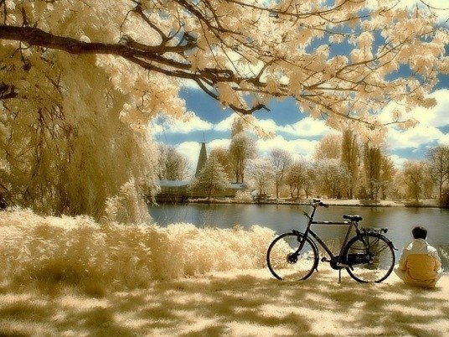
Чувствовать
Никаких полутонов, только полноценное-полноцветное. А если уж полутона - только в разнообразие градаций, от и до. Чувствовать - плоть и кровь. И свою бессмертную душу. И почву под ногами. И крылья за спиной. Даже боль - потому что боль означает, что ты ещё жива.

Slide 7
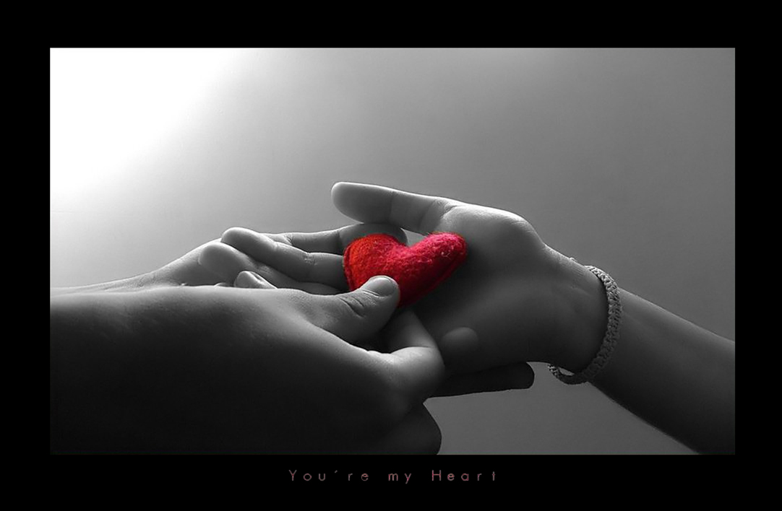
Дарить
Ничего не прося взамен... Отдавать чуть больше, чем принимаешь.
Дарить свою увлечённость и открытия, свою энергетику. Свою уверенность. Подарки и улыбки. И откровения. И поцелуи.

Slide 8
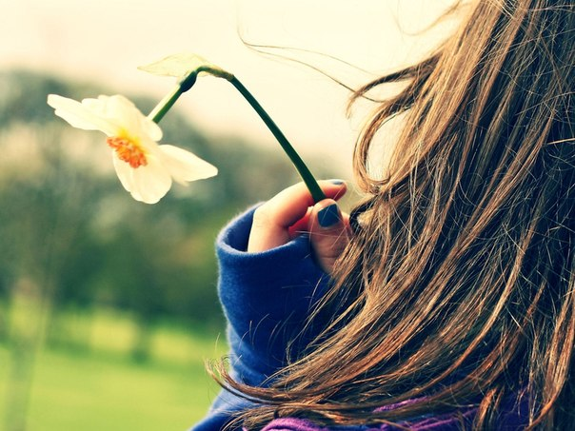
Верить
В свой выбор. В свою Звезду. В неслучайные случайности. В свои силы...даже если опускаются руки, даже если весь мир против тебя, даже если все кануло в лету...верить и ждать руки, протянутой из темноты невозможного. Людям. Подпускать их к себе и не отпускать от себя. Во встречи, которые меняют твою жизнь навсегда...В то, что всё
( почти всё) можно исправить - в правильный момент с правильными мыслями в голове, с открытым сердцем.
В справедливость.

Slide 9
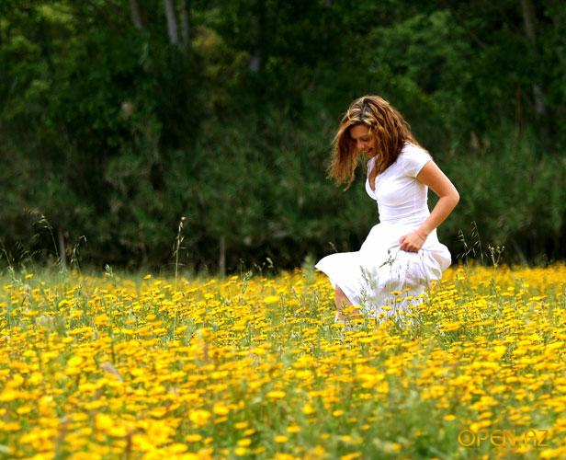
Понимать
Себя и свой мир. Что одиночество - не синоним свободы. Что течение, возможно, приведёт тебя не совсем туда, куда ты думаешь. Что кое-чего тебе суждено достичь, только сопротивляясь судьбе. Понимать окружающее, скрытые подтексты, смыслы, значения. Потому что в намеках скрыта суть...

Slide 10
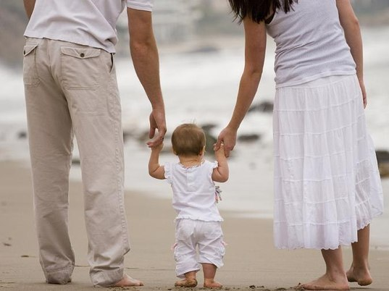
Любить
Потому что " уметь любить- значит уметь всё". Любить Его. Себя. И целый мир между вами. Творчество, искусство, звуки музыки и звуки природы...Своего ангела- хранителя. Друзей. Любить жизнь, не разделяя её на «то, что я люблю делать» и «то, что я должна делать». Любить неожиданности и новые повороты. И повседневные мелочи.

Slide 11
Выбор за нами. Давайте уметь смотреть. Слушать. Дышать. Чувствовать. Дарить. Верить. Понимать. Любить.
Будьте счастливы!

Slide 12
Использованные ресурсы
http://s1v1.irc.lv/files/1/0/0/367/K3KWIBRC.jpeg
http://info-zona.com/wp-content/uploads/2012/02/Peace_and_freedom.jpg
http://3.bp.blogspot.com/__hoeQNxVpQc/TJv5xT1kGzI/AAAAAAAAAYQ/mc7k9_cq0sA/s1600/yourmyheartbyyeyopb6.jpg
http://cs319125.vk.me/v319125763/4681/NdGDgXYTTyA.jpg
http://nguoibienden.org.vn/img/music/A5AI6NC5_654-frederika.jpg
http://cs319630.vk.me/v319630959/3521/JYIol_Kkijs.jpg
http://news.uklon.com.ua/image.axd?picture=2012%2F7%2F%D1%81%D1%82%D0%BE7.jpg
http://www.liveinternet.ru/users/4867606/post342968417/
https://lh3.ggpht.com/eGbAo8RWQF59ITn6cUHvodepEr4yxRIu1Fs1xHkDsR6GFMHReewuBpR4cqUFftLM4OZ58w=s99

